Slide 1
Deteksi Keselamatan Helm Konstruksi
Object Detection 3 Kelas Berbasis YOLO26s
[Nama Anda] • [NIM]
[Program Studi / Instansi]
[Tanggal Sidang]
Notes:
Pembuka: perkenalkan diri & judul. Proyek: pipeline lengkap deteksi helm K3 (Helmet/No-Helmet/Person) dengan YOLO26s, dari analisis data hingga model siap deploy + demo web.

Slide 2
Latar Belakang & Masalah
2
• K3 konstruksi: helm wajib, tapi kepatuhan sulit dipantau manual.
• Pelanggaran 'tidak memakai helm' berisiko cedera kepala fatal.
• Pengawasan CCTV manual: lelah, lambat, tidak konsisten.
• Solusi: deteksi otomatis berbasis computer vision (object detection).
– 3 kelas: Helmet (pakai) · No-Helmet (tidak pakai) · Person.
Notes:
Konteks K3: helm krusial tapi pengawasan manual tak efektif. Computer vision memantau otomatis & real-time. Kelas No-Helmet paling penting (menandai pelanggaran).

Slide 3
Tujuan & Kontribusi
3
• Membangun pipeline deteksi helm 3 kelas yang lengkap & reproducible.
• Tahap: EDA → pre-processing → training → tuning → evaluasi → inference → export.
• Efisien di GPU terbatas (RTX 4060 Ti, 8 GB VRAM).
• Model siap-deploy (ONNX) + demo web + tiap keputusan dijustifikasi data.
Notes:
Tujuan: pipeline utuh & terdokumentasi, bukan sekadar melatih model. Tantangan: GPU 8 GB. Setiap keputusan teknis berbasis data.

Slide 4
Dataset
4
• Sumber: Roboflow 'construction-safety-helmet' (CC BY 4.0).
• Total 19.456 gambar — train 15.555 / valid 1.945 / test 1.945.
• Format YOLO: satu .txt per gambar (class cx cy w h ternormalisasi).
• 3 kelas: 0=Helmet, 1=No-Helmet, 2=Person.
– Roboflow: 'No pre-processing or augmentation applied' → data MENTAH.
Notes:
Sumber, ukuran, format YOLO, 3 kelas. Penting: data mentah (ukuran beragam, tanpa augmentasi Roboflow) — relevan untuk slide pre-processing.

Slide 5
Metodologi — Pipeline
5
• 8 tahap modular (script src/ + notebook visual):
– Cek GPU → EDA → Pre-processing (runtime) → Training
– → Tuning → Evaluasi → Inference → Export (ONNX)
• Konfigurasi terpusat (config.yaml); output ke runs/.
• Ketahanan: fallback OOM otomatis batch 8→4→2, logging, exit-code.
Notes:
Pipeline sebagai metodologi: tiap tahap = script + notebook. Fitur rekayasa: konfigurasi terpusat & fallback OOM agar tetap jalan di 8 GB.

Slide 6
Mengapa YOLO26s?
6
• YOLO = detektor satu-tahap: cepat, cocok real-time/CCTV.
• Varian 'small' (yolo26s): ~9,4 juta parameter, ~20,5 GFLOPs.
• Seimbang akurasi vs beban komputasi; muat di VRAM 8 GB.
• Kecepatan inferensi ~2,8 ms/gambar di GPU (~350+ FPS).
Notes:
Justifikasi model: one-stage cepat (real-time), varian small agar muat 8 GB & tetap cepat. Sebutkan jumlah parameter & kecepatan.

Slide 7
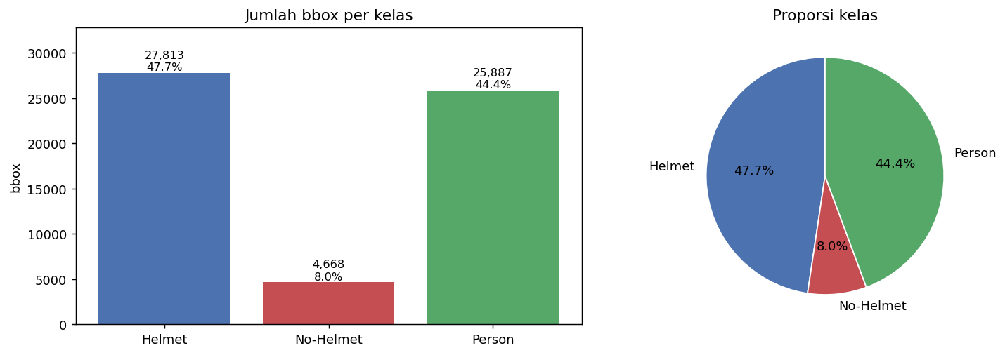
EDA — Distribusi Kelas
7
• No-Helmet adalah kelas MINORITAS.
• Imbalance → recall kelas minoritas berisiko rendah.
• Padahal No-Helmet paling penting (pelanggaran K3).
Distribusi bounding box per kelas
Notes:
Ketimpangan kelas: No-Helmet paling sedikit, padahal terpenting untuk K3 → benang merah ke recall rendah di evaluasi.

Slide 8
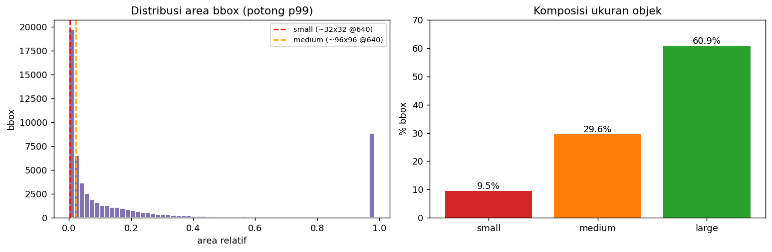
EDA — Ukuran Objek (kenapa imgsz=640)
8
• Porsi objek KECIL signifikan (small < 32²px @640).
• Objek kecil → resolusi rendah menghapus detail.
• Justifikasi: pertahankan imgsz=640.
Distribusi area bbox & komposisi small/medium/large
Notes:
Justifikasi data untuk imgsz=640: banyak objek kecil; menurunkan resolusi menghilangkan mereka.

Slide 9
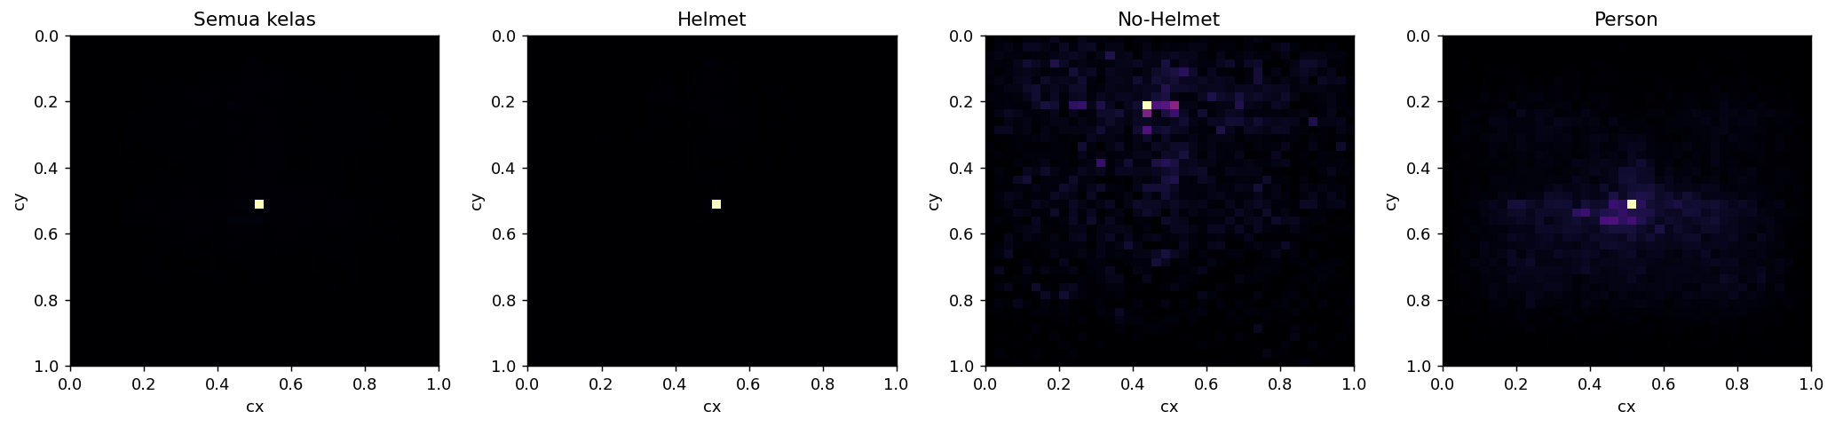
EDA — Posisi Objek (Heatmap)
9
• Objek terkonsentrasi di area tertentu (helm di atas).
• Model mempelajari bias posisi ini.
• Memandu augmentasi yang aman (crop/flip).
Peta panas posisi objek (overall & per kelas)
Notes:
Bias spasial: helm di atas, orang di tengah. Memandu pilihan augmentasi (mis. tak flip vertikal).

Slide 10
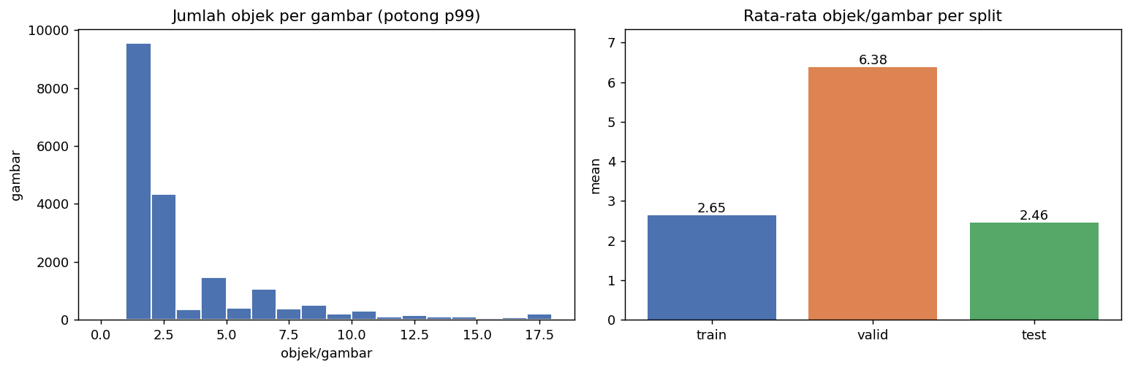
EDA — Kepadatan Objek
10
• Sebagian gambar padat → kotak bertumpuk.
• → ambang NMS (iou) berpengaruh.
• Gambar tanpa anotasi = contoh background.
Distribusi jumlah objek per gambar
Notes:
Gambar padat → ambang NMS penting. Gambar background menekan false positive.

Slide 11
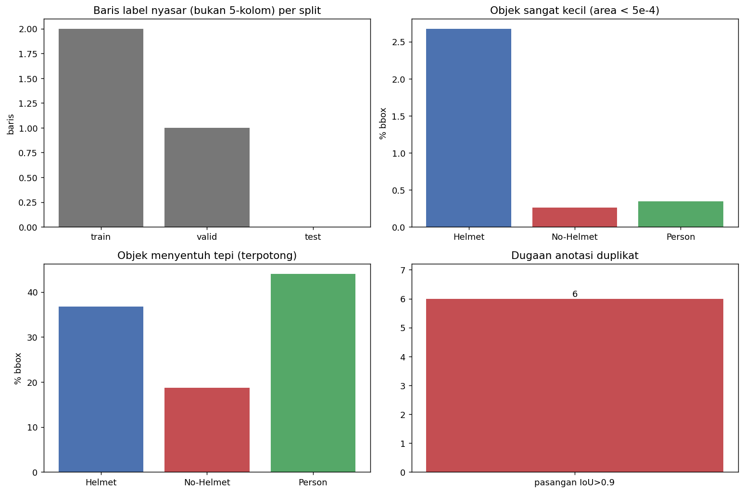
EDA — Kualitas Anotasi
11
• Label nyasar, objek sangat kecil, objek terpotong, dugaan duplikat.
• Noise anotasi menambah kesulitan; sebagian dibuang pipeline.
Diagnostik kualitas anotasi
Notes:
Kejujuran data: ada label nyasar/terpotong/duplikat. Pipeline membuang yang invalid. Menjelaskan sebagian error.

Slide 12
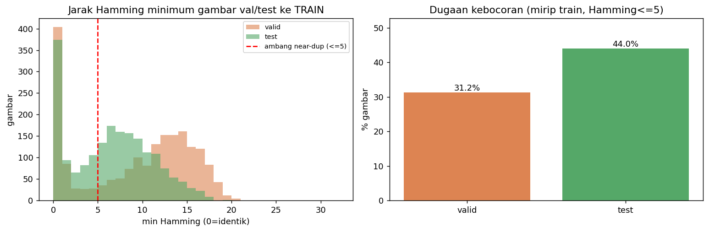
EDA — Kebocoran Data antar-Split
12
• Uji near-duplicate (perceptual hash + Hamming).
• Kebocoran → metrik val/test terlalu optimis.
• Diagnostik penting untuk validitas evaluasi.
Jarak Hamming minimum val/test ke train
Notes:
Cek kebocoran data antar-split untuk validitas evaluasi — menunjukkan kesadaran metodologis.

Slide 13
Pre-processing (Otomatis, Runtime)
13
• Dataset mentah → TIDAK ada script pre-processing terpisah (sengaja).
• Ditangani OTOMATIS oleh Ultralytics saat training/inferensi:
– 1. Letterbox: resize jaga rasio + padding ke 640×640.
– 2. Normalisasi piksel 0–255 → 0–1.
– 3. Augmentasi (saat training) — lihat slide berikut.
• Alasan: dataset read-only & Ultralytics menangani sendiri (manual = redundan/berisiko).
Notes:
Pre-processing ada tapi otomatis di runtime (letterbox+normalisasi+augmentasi). Manual = redundan & berisiko merusak objek kecil.

Slide 14
Training — Parameter & Alasan
14
Parameter | Nilai | Mengapa dipilih
model | yolo26s.pt | Small: muat 8 GB, cepat, akurasi cukup
imgsz | 640 | Banyak objek kecil (EDA) → resolusi memadai
epochs | 50 | Cukup konvergen untuk dataset ini
patience | 15 | Early-stopping: berhenti bila tak membaik (cegah overfit, hemat waktu)
batch | 8 | Batas VRAM 8 GB @640; fallback OOM 8→4→2
amp | True | Mixed precision: hemat VRAM & lebih cepat
optimizer | auto | Ultralytics pilih AdamW + lr otomatis (praktis) — catatan: mengabaikan lr0
lr0 / lrf | 0.01 / 0.01 | Lr awal & faktor lr akhir (penjadwalan menurun)
momentum / weight_decay | 0.937 / 0.0005 | Default YOLO; weight_decay = regularisasi cegah overfit
warmup_epochs | 3 | Lr naik bertahap di awal → stabilkan training
seed | 42 | Reproducibility (hasil dapat diulang)
Notes:
Jelaskan tiap parameter & alasannya. Tekankan: imgsz 640 (objek kecil), batch 8 + fallback OOM (VRAM 8 GB), patience 15 (anti-overfit), AMP (efisiensi). optimizer='auto' penting — akan dibahas di tuning.

Slide 15
Training — Augmentasi & Alasan
15
Augmentasi | Nilai | Mengapa
mosaic | 1.0 | Gabung 4 gambar → variasi konteks & skala (bagus utk objek kecil)
close_mosaic | 10 | Matikan mosaic 10 epoch terakhir → fine-tune pada gambar asli
hsv_h/s/v | 0.015/0.7/0.4 | Jitter warna → tahan variasi pencahayaan (data blur/low-light)
fliplr | 0.5 | Flip horizontal 50% → objek simetris kiri-kanan, aman
flipud / degrees | 0 / 0 | TIDAK flip vertikal/rotasi → orang & helm tak terbalik di dunia nyata
scale / translate | 0.5 / 0.1 | Variasi skala & posisi → robust ukuran/posisi objek
erasing | 0.4 | Random erasing → robust terhadap oklusi
mixup | 0.0 | Dimatikan (dapat membingungkan untuk deteksi)
Notes:
Augmentasi dijustifikasi konteks: mosaic & scale untuk objek kecil/variasi; HSV untuk low-light; flip horizontal aman tapi vertikal/rotasi dimatikan (tak realistis); erasing untuk oklusi.

Slide 16
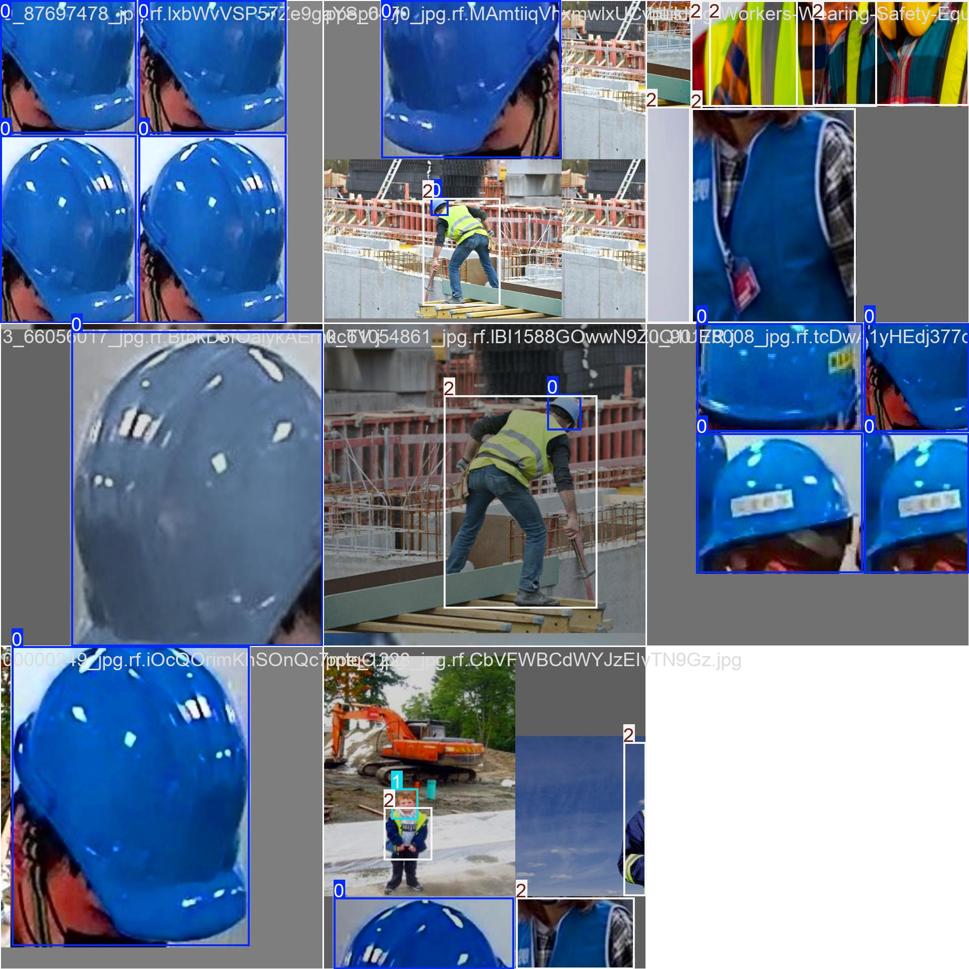
Training — Preview Augmentasi
16
• Batch nyata yang 'dilihat' model setelah letterbox + mosaic.
• Gabungan 4 gambar, jitter warna, flip — bukan gambar asli.
• Memperkaya variasi data tanpa menambah anotasi.
train_batch0.jpg — batch training ter-augmentasi
Notes:
Tunjukkan wujud nyata data setelah augmentasi (mosaic). Inilah yang masuk ke model, menjelaskan slide augmentasi sebelumnya.

Slide 17
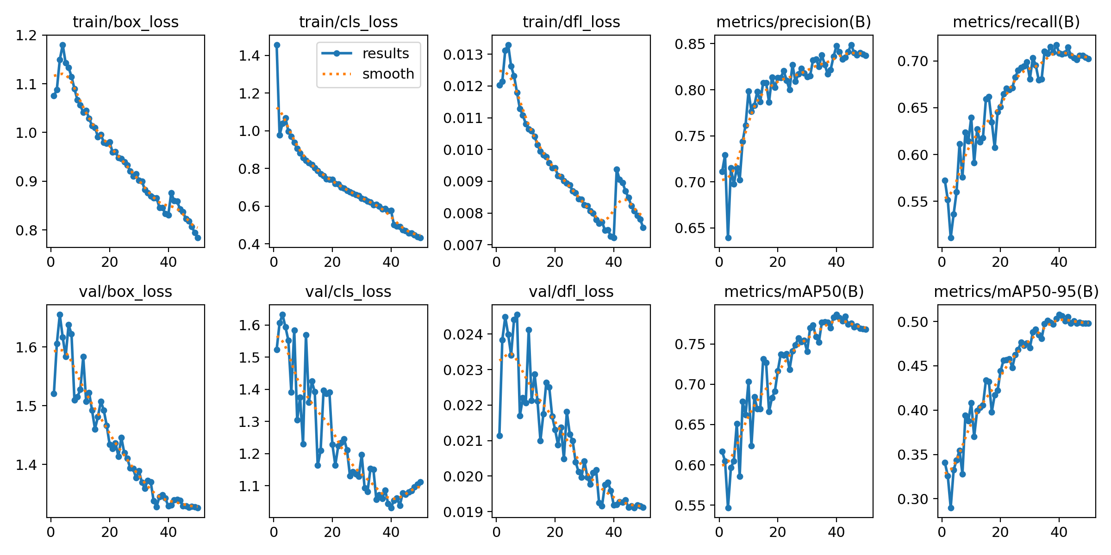
Training — Kurva Proses (per Epoch)
17
• Loss (box/cls/dfl) train & val turun → model belajar.
• Metrik (P/R/mAP) naik & stabil menjelang akhir.
• Best model di epoch 40 (early-stopping patience=15).
results.png — kurva loss & metrik per epoch
Notes:
Dashboard Ultralytics: loss menurun, metrik meningkat. Best di epoch 40 → early stopping bekerja. Tunjukkan tidak ada divergensi (training sehat).

Slide 18
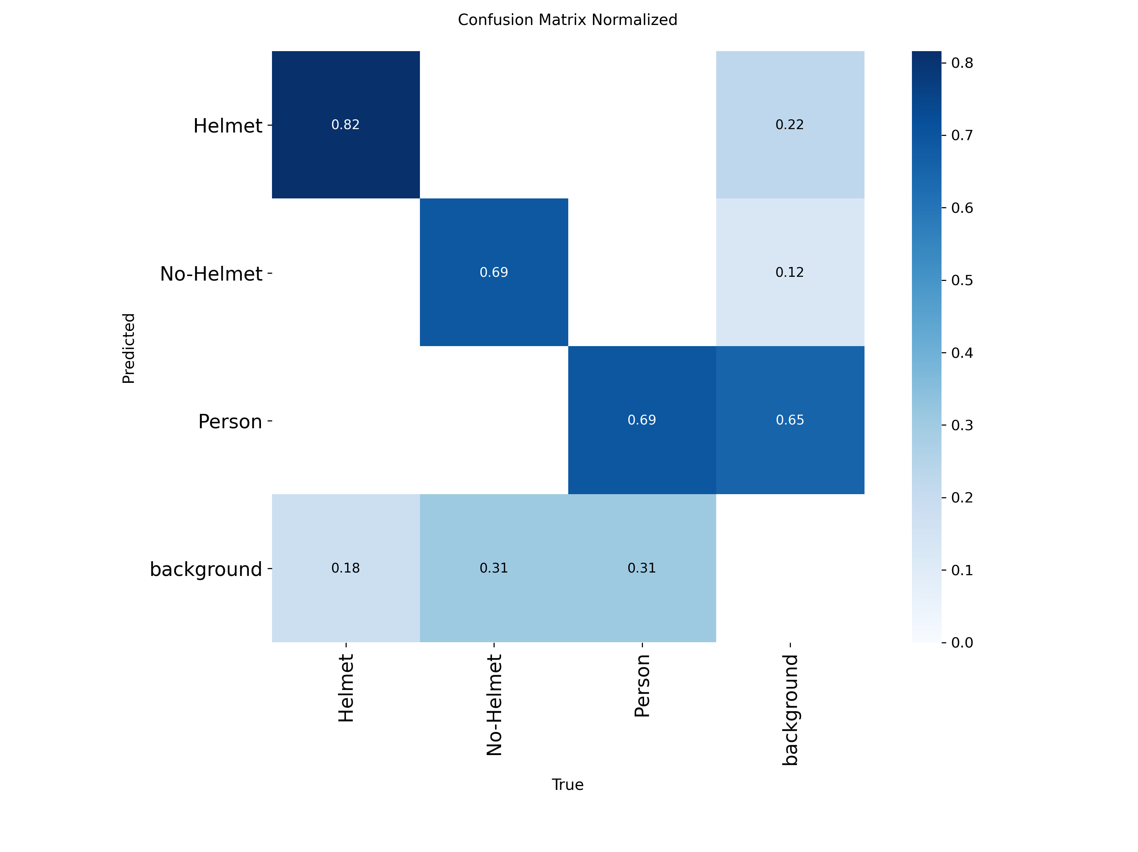
Training — Hasil & Confusion Matrix
18
• Precision 0.848 · Recall 0.708
• mAP50 0.786 · mAP50-95 0.508
• Pola: Precision ≫ Recall → model KONSERVATIF.
– Deteksi akurat, sebagian objek terlewat (recall).
• Confusion: kelas mana paling tertukar/terlewat.
Confusion matrix (ternormalisasi) — validasi training
Notes:
Metrik final (best@40). Precision tinggi, recall moderat = konservatif. Confusion matrix menunjukkan kelas mana tertukar (mis. No-Helmet ↔ Helmet/Person). Kaitkan ke imbalance EDA.

Slide 19
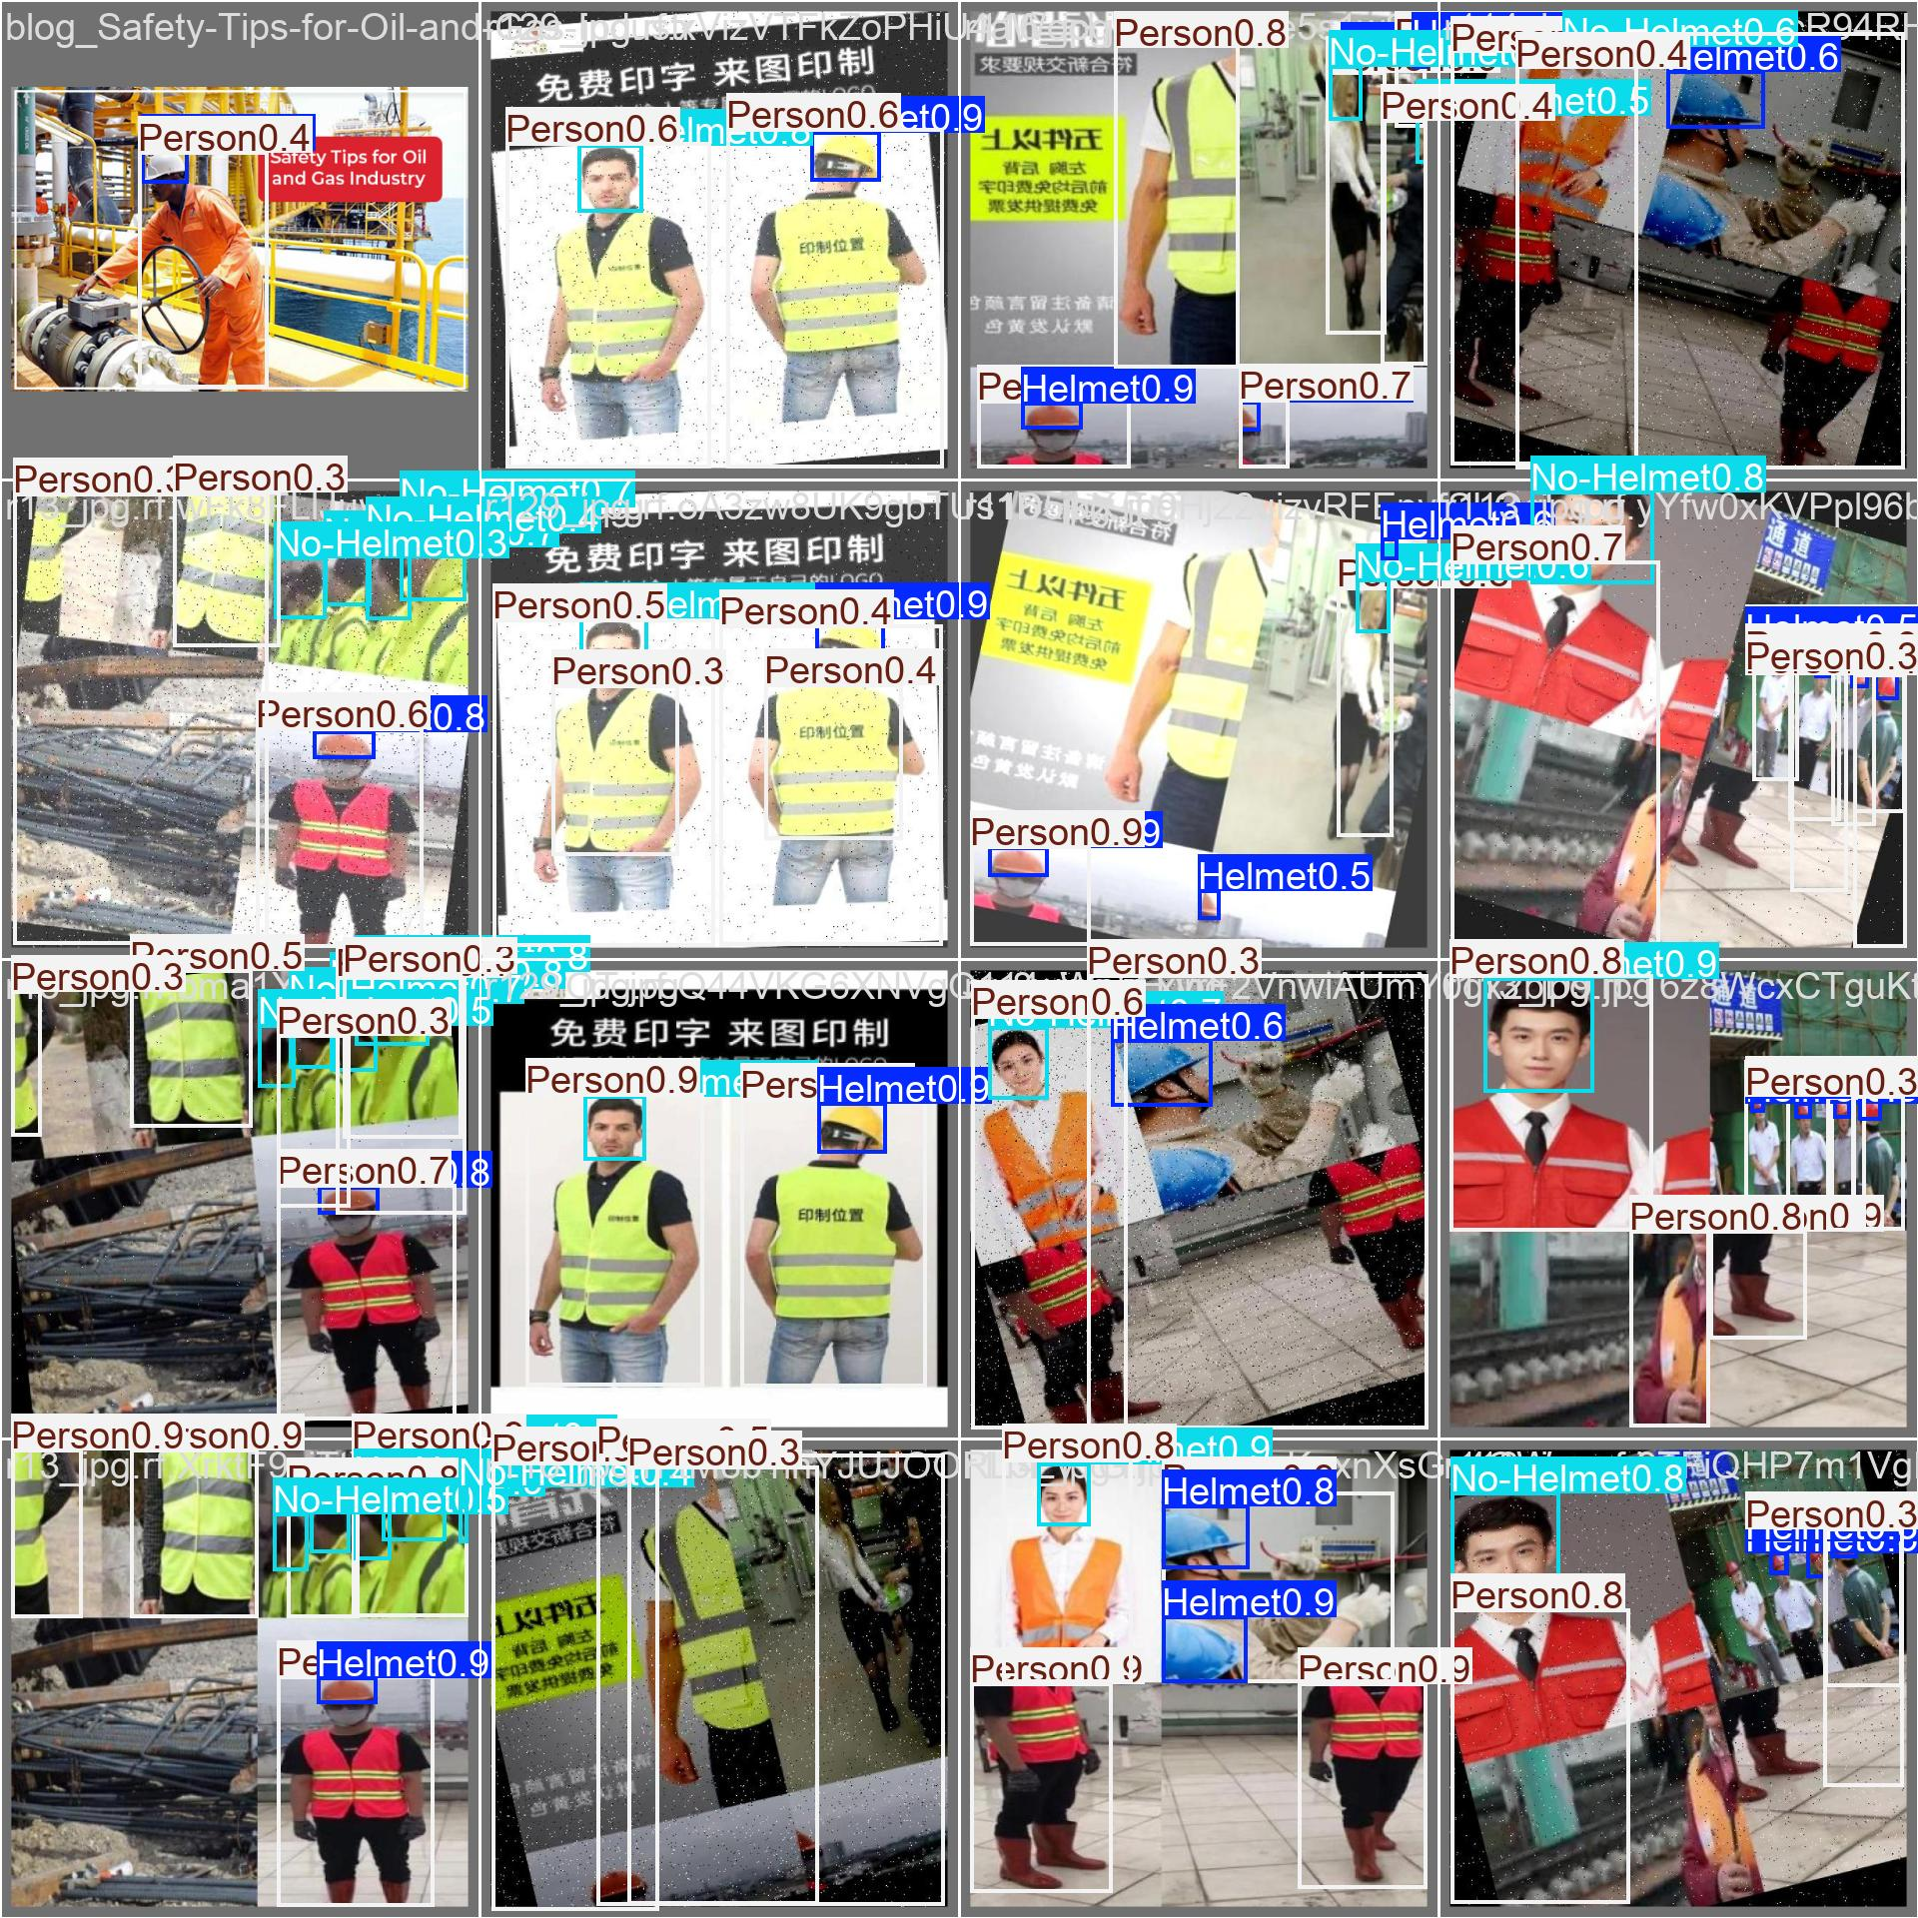
Training — Prediksi pada Batch Validasi
19
• Kiri-kanan: ground-truth vs prediksi model.
• Kualitatif: model mengenali helm & orang dengan baik.
• Objek kecil/oklusi: kadang terlewat (recall).
val_batch0_pred.jpg — prediksi model pada validasi
Notes:
Bukti kualitatif model belajar: prediksi pada batch validasi. Bandingkan dengan val_batch0_labels.jpg (GT). Soroti objek yang terlewat = kasus sulit.

Slide 20
Tuning — Rancangan & Alasan
20
Aspek | Nilai | Mengapa
Jumlah eksperimen | maks 4 (terkurasi) | Ringan & aman untuk GPU 8 GB (bukan grid search berat)
Variasi lr0 | 0.01 / 0.005 / 0.003 | Eksplorasi learning rate
Variasi epochs | 50 / 40 / 30 | Cek pengaruh durasi training
Variasi weight_decay | 0.0005 / 0.0001 | Cek pengaruh regularisasi
Model | hanya small | Lindungi VRAM 8 GB (medium/large ditolak)
Fallback OOM | batch 8→4→2 | Tetap jalan bila kehabisan memori
Kriteria pemenang | mAP50-95 → recall → stabilitas | Utamakan akurasi lokalisasi, lalu sensitivitas, lalu kestabilan
Notes:
Tuning sengaja ringan & terkurasi (4 eksperimen) demi VRAM 8 GB. Variasi pada lr0, epochs, weight_decay. Pemenang dipilih berlapis: mAP50-95 dulu, lalu recall, lalu stabilitas.

Slide 21
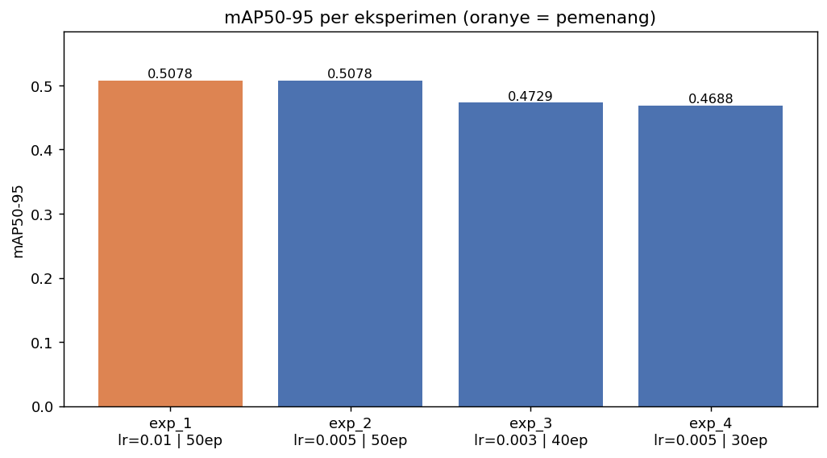
Tuning — Hasil 4 Eksperimen
21
• exp_01 (lr0.01, 50ep): mAP50-95 0,508 ← PEMENANG
• exp_02 (lr0.005, 50ep): 0,508
• exp_03 (lr0.003, 40ep): 0,473
• exp_04 (lr0.005, 30ep): 0,469
• Pemenang = konfigurasi baseline → tuning MENGONFIRMASI baseline optimal.
Perbandingan mAP50-95 antar eksperimen (pemenang disorot)
Notes:
Pemenang = baseline. Poin akademik: tuning tak selalu menaikkan skor — di sini mengonfirmasi konfigurasi awal sudah optimal. Hasil yang valid & jujur.

Slide 22
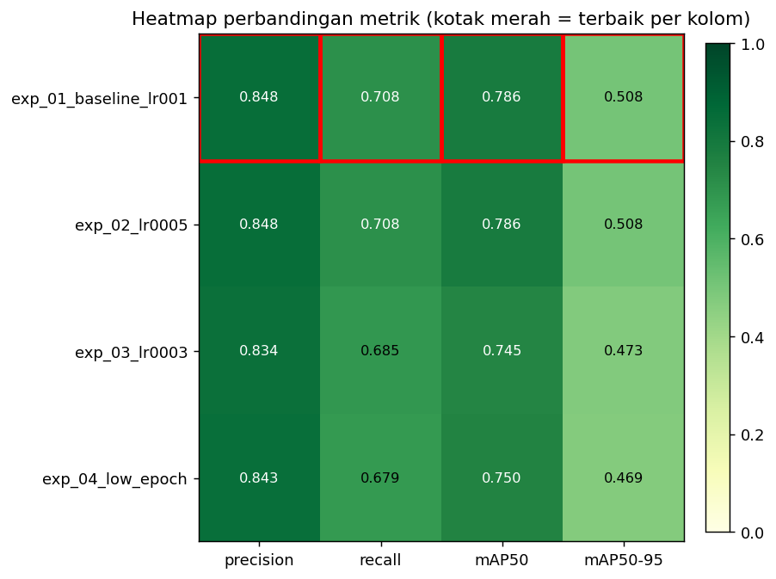
Tuning — Temuan: lr0 Diabaikan
22
• exp_01 (lr0.01) & exp_02 (lr0.005) IDENTIK sampai 5 desimal.
• Sebab: optimizer='auto' menentukan lr sendiri → MENGABAIKAN lr0.
• Jadi variasi lr0 tak berefek; faktor nyata = jumlah epoch.
• Pelajaran: pahami perilaku framework (bukan asumsi).
Heatmap perbandingan metrik antar eksperimen
Notes:
Temuan analitis terkuat: dua lr berbeda hasil identik → lr0 diabaikan optimizer='auto'. Tunjukkan pemahaman mendalam framework — nilai plus untuk sidang.

Slide 23
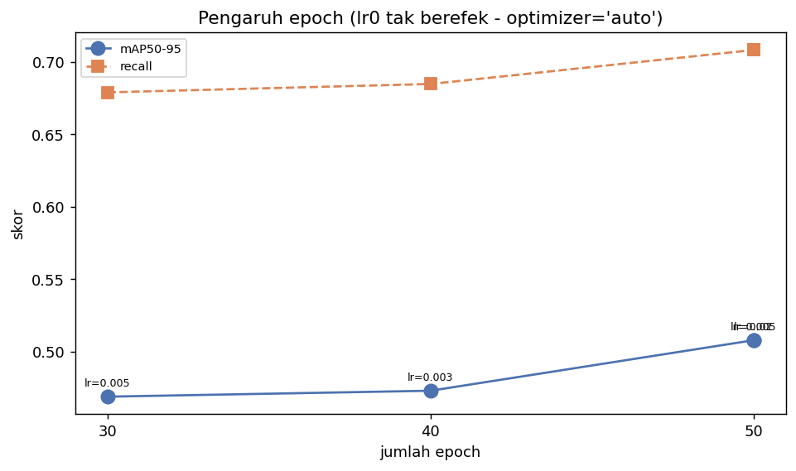
Tuning — Pengaruh Jumlah Epoch
23
• 50 epoch > 40 > 30 (mAP50-95 0,508 > 0,473 > 0,469).
• Menambah epoch membantu konvergensi (sampai titik tertentu).
• lr0 tidak berefek (optimizer='auto') → epoch yang menentukan.
Metrik vs jumlah epoch
Notes:
Konfirmasi: yang berpengaruh adalah jumlah epoch, bukan lr0. Dasar saran: epoch lebih banyak / early-stopping.

Slide 24
Evaluasi — Parameter & Alasan
24
Parameter | Nilai | Mengapa
conf (threshold) | 0.25 | Titik OPERASI nyata (bukan 0.001 benchmark) → cerminkan penggunaan
iou (NMS) | 0.5 | Ambang buang kotak tumpang-tindih saat prediksi
imgsz | 640 | Sama dengan training (konsistensi)
split | val + test | Ukur generalisasi (val vs test)
sample prediksi | 12 gambar | Verifikasi kualitatif hasil deteksi
Notes:
Evaluasi pada conf=0.25 (titik operasi) — ini sebabnya mAP eval lebih rendah dari mAP training (benchmark conf~0.001). iou=0.5 untuk NMS. Dievaluasi di val DAN test untuk cek generalisasi.

Slide 25
Evaluasi — Val vs Test (Generalisasi)
25
Angka pada conf=0.25; mAP50-95 train (benchmark) = 0,508.
Metrik | Validation | Test | Selisih (val−test)
Precision | 0.845 | 0.702 | +0.143
Recall | 0.711 | 0.751 | -0.040
mAP50 | 0.687 | 0.648 | +0.039
mAP50-95 | 0.453 | 0.405 | +0.048
Notes:
Selisih mAP50-95 val vs test hanya ~0,047 (< 0,10) → generalisasi BAIK, tak ada overfitting parah (selaras EDA: split representatif). Catatan: test recall malah lebih tinggi, precision lebih rendah — model di test lebih 'berani'. mAP eval < mAP training karena conf=0.25 (titik operasi) vs benchmark.

Slide 26
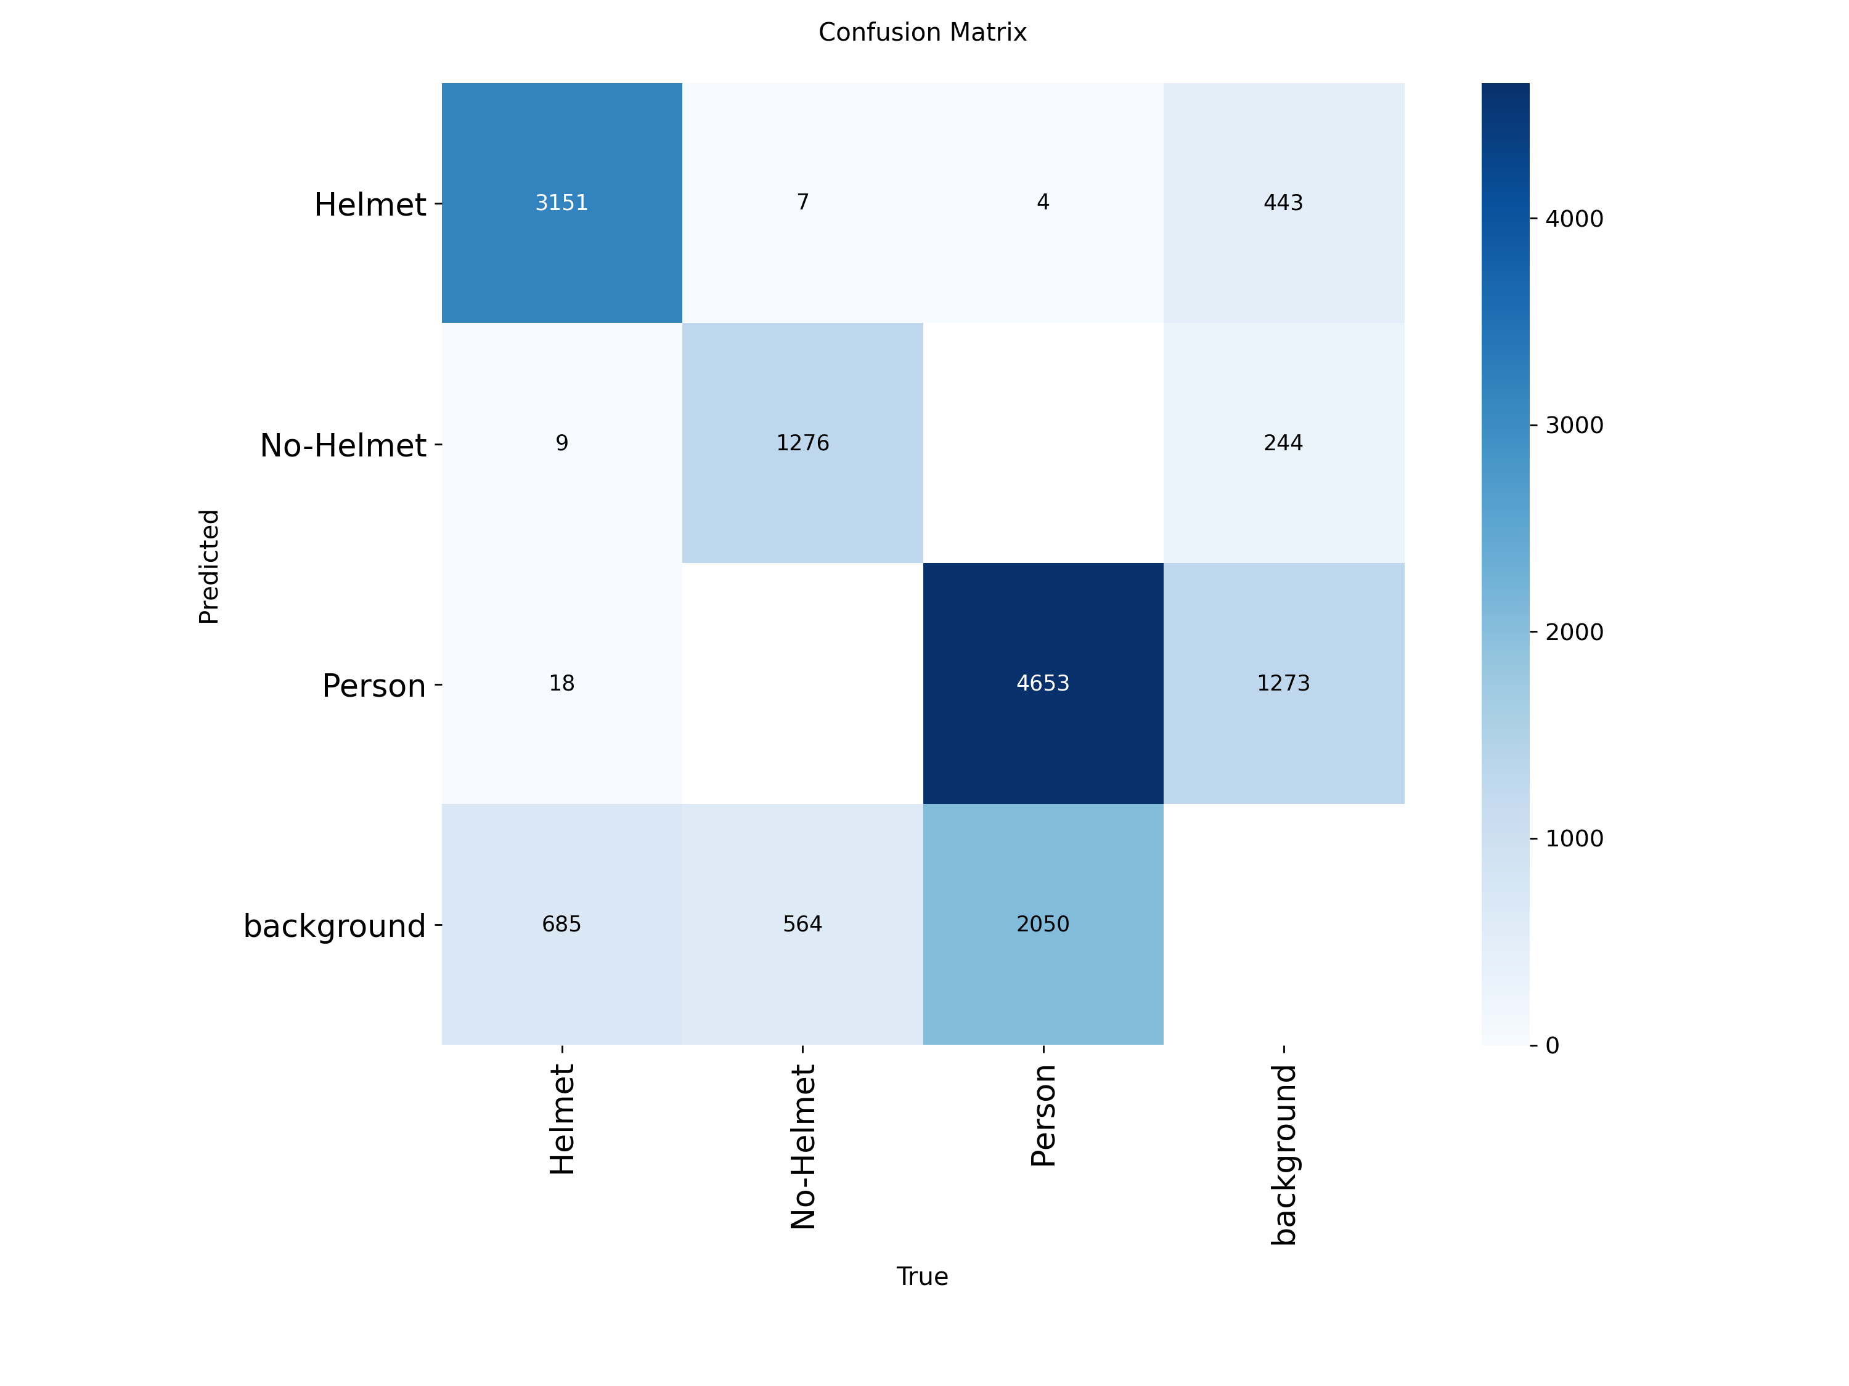
Evaluasi — Confusion Matrix
26
• Pola kesalahan antar kelas pada validation.
• Diagonal = benar; off-diagonal = tertukar.
• No-Helmet paling menantang (minoritas + objek kecil).
Confusion matrix — evaluasi validation
Notes:
Per-kelas: kelas mana tertukar/terlewat. No-Helmet biasanya paling lemah (imbalance + objek kecil). Hubungkan ke EDA.

Slide 27
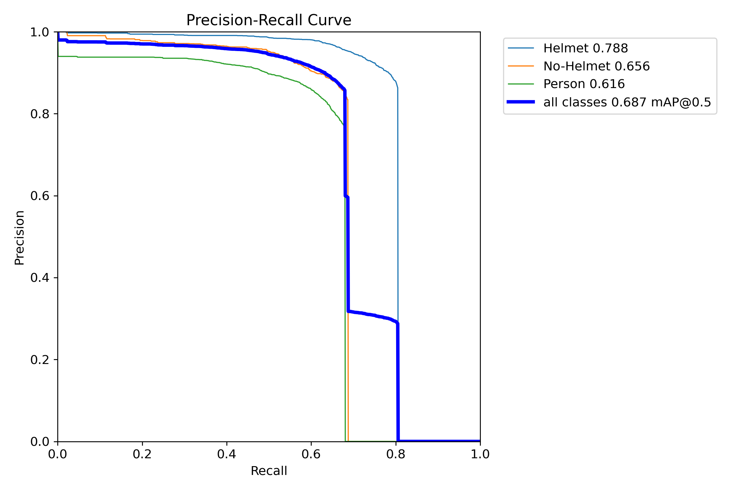
Evaluasi — Kurva Precision-Recall
27
• Kurva PR per kelas: area di bawah = AP.
• Kelas dengan kurva lebih rendah = lebih sulit.
• Dasar memilih titik operasi (conf).
Kurva Precision-Recall per kelas (validation)
Notes:
Kurva PR menunjukkan trade-off & AP per kelas. Kelas yang kurvanya 'jatuh' lebih cepat = lebih sulit (objek kecil/minoritas).

Slide 28

Evaluasi — Contoh Prediksi
28
• Sample prediksi pada gambar validasi nyata.
• Kotak + label + confidence per objek.
• Verifikasi kualitatif kualitas deteksi.
Contoh hasil prediksi (validation)
Notes:
Tunjukkan hasil deteksi nyata pada gambar. Diskusikan kasus benar & yang terlewat.

Slide 29
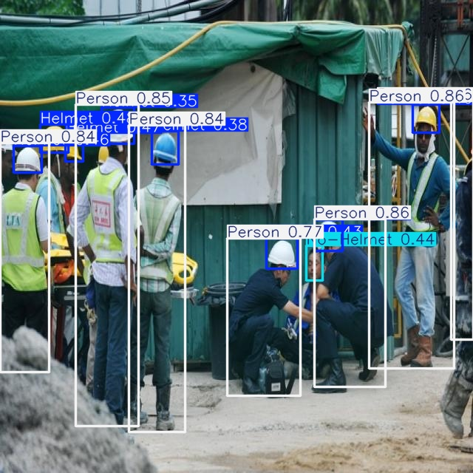
Inference & Peringatan K3
29
• Deteksi pada gambar uji: Helmet 8 · Person 7 · No-Helmet 1.
• Sistem memunculkan PERINGATAN K3 otomatis saat ada No-Helmet.
• Mendukung gambar / folder / video.
Contoh inference + peringatan K3 (terdeteksi 1 No-Helmet)
Notes:
Sisi aplikatif: model mendeteksi & memberi peringatan K3 saat ada pelanggaran. Angka nyata dari ringkasan inference. Tekankan nilai praktis untuk keselamatan.

Slide 30
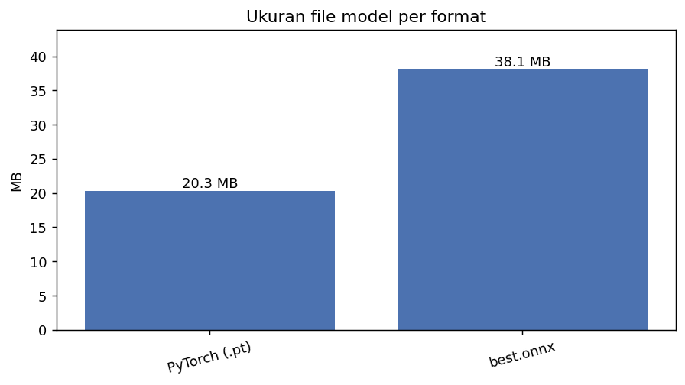
Export & Deployment
30
• Model diekspor ke ONNX (runs/export/best.onnx) — siap deploy.
• Paritas PyTorch vs ONNX terjaga → akurasi sama.
• Demo web: frontend (Vercel) + backend FastAPI (Hugging Face).
• Alternatif in-browser ONNX (tanpa server).
Ukuran model antar-format
Notes:
Export ke ONNX untuk deployment (lepas dari PyTorch), akurasi terjaga. Sebutkan demo web yang dibangun (Vercel + HF FastAPI).

Slide 31
Diskusi & Keterbatasan
31
• Recall moderat (~0,71): objek kecil & No-Helmet paling terdampak.
• Kualitas data: blur/low-light, label nyasar, potensi kebocoran antar-split.
• Tuning lr0 tak efektif (optimizer='auto') → faktor nyata = epoch.
• Metrik eval (conf 0.25) lebih rendah dari benchmark training — wajar (titik operasi).
Notes:
Jujur soal keterbatasan: recall belum tinggi, data menantang, tuning lr tak efektif karena framework. Penguji menghargai kesadaran kritis & pemahaman batas.

Slide 32
Kesimpulan
32
• Pipeline deteksi helm 3 kelas yang LENGKAP & reproducible berhasil dibangun (8 tahap).
• Model baseline yolo26s — training mAP50-95 0.508 (best epoch 40);
– evaluasi (conf 0.25): val 0.453 · test 0.405 → generalisasi baik (selisih ~0,047).
• Karakter: precision tinggi (~0,85), recall moderat (~0,71) → konservatif.
• Tantangan utama (objek kecil & No-Helmet) konsisten dari EDA hingga evaluasi.
• Tuning mengonfirmasi konfigurasi baseline optimal; temuan lr0 diabaikan optimizer='auto'.
• Setiap keputusan parameter dijustifikasi data; model diekspor (ONNX) + demo web siap pakai.
Notes:
Kesimpulan menyeluruh: pipeline lengkap berhasil, model bekerja & menggeneralisasi, tiap keputusan berbasis data. Tekankan benang merah masalah (objek kecil/No-Helmet) dari EDA→evaluasi, dan kontribusi reproducibility + deployment.

Slide 33
Saran & Pekerjaan Mendatang
33
• Naikkan recall: imgsz lebih tinggi (768) untuk objek kecil; tambah data No-Helmet.
• Augmentasi terarah untuk kelas minoritas / objek kecil.
• Set optimizer eksplisit (SGD/AdamW) agar tuning learning rate efektif.
• Bersihkan/periksa kebocoran data antar-split untuk evaluasi lebih jujur.
• Deploy nyata (HF Space + Vercel) & uji pada rekaman CCTV lapangan.
Notes:
Arah perbaikan konkret berbasis temuan: resolusi lebih tinggi, lebih banyak data No-Helmet, optimizer eksplisit, atasi kebocoran data, lalu deployment & uji lapangan.

Slide 34
Terima Kasih
Diskusi & Tanya Jawab
Siap menjawab: recall rendah · imbalance · optimizer='auto' · rencana deployment
Notes:
Penutup & Q&A. Siapkan jawaban untuk pertanyaan umum: kenapa recall rendah, cara atasi imbalance, kenapa optimizer='auto' penting, rencana deployment.

